Slide 1
Bài thực hành Tuần 2 Nhóm 1
Các kiểu dữ liệu
và tạo bảng trong MySQL

Slide 2
THÀNH VIÊN NHÓM
Lương Duy Quân | Người thuyết trình
Trần Huy Thịnh | Biên tập nội dung
Nguyễn Đức Anh | Biên tập nội dung
Phùng Hải Nam | Thiết kế slide
Phạm Tuấn Anh | Thiết kế slide

Slide 3
CÁC NỘI DUNG CHÍNH
01
02
Các kiểu dữ liệu của MySQL
Tạo bảng cơ sở dữ liệu

Slide 4
01
Các kiểu dữ liệu của MySQL

Slide 5
Các kiểu dữ liệu của MySQL
Ba kiểu dữ liệu
quan trọng của MySQL
01
02
03
Đây là ba kiểu dữ liệu nền tảng trong quản lý cơ sở dữ liệu quan hệ, giúp chúng ta định nghĩa loại thông tin cần lưu trữ và cách tương tác với chúng.
Number
String
Date
Numeric data types are used for
storing numbers.
String(text) data types are used for storing text.
Date and time data types are used for storing date and time.
Types
Notes:
Xin chào tất cả mọi người, cảm ơn các bạn đã tham gia buổi thuyết trình hôm nay. Trong buổi thuyết trình này, chúng ta sẽ khám phá ba kiểu dữ liệu quan trọng trong SQL: số, chuỗi và ngày tháng. Đây là ba kiểu dữ liệu nền tảng trong quản lý cơ sở dữ liệu quan hệ, giúp chúng ta định nghĩa loại thông tin cần lưu trữ và cách tương tác với chúng.
Đến cuối buổi thuyết trình, các bạn sẽ có hiểu biết rõ ràng về cách sử dụng những biến này một cách hiệu quả khi thiết kế bảng dữ liệu

Slide 6
1. Number
EXACT NUMERIC DATA TYPES
APPROXIMATE NUMERIC DATA TYPES

Slide 7
EXACT NUMERIC DATA TYPES
MySQL hỗ trợ 1 số kiểu dữ liệu số chính xác như:
BOOL
TINYINT
SMALLINT
A boolean type being synonym for TINYINT(1)
A very small integer
A small integer
MEDIUMINT
INTEGER
BIGINT
A medium integer
A standard integer
A large integer
Notes:
Đầu tiên, chúng ta sẽ tìm hiểu về biến số. Số là thành phần cơ bản trong cơ sở dữ liệu, đặc biệt khi làm việc với dữ liệu liên quan đến các phép tính, mã định danh (ID) hoặc số lượng

Slide 8
EXACT NUMERIC DATA TYPES
Data type | Description | Storage size | Range(signed) | Range(unsigned)
BOOL | 0 is false, non-zero values are true | 1 byte | -128 to 127 | 0 to 255
TINYINT | Small integer | 1 byte | -128 to 127 | 0 to 255
SMALLINT | Small integer | 2 bytes | -32,768 to 32,767 | 0 to 65,535
MEDIUMINT | Medium integer | 3 bytes | -8,388,608 to 8,388,607 | 0 to 16,777,215
INT | Standard integer | 4 bytes | -2,147,483,648 to 2,147,483,647 | 0 to 4,294,967,295
BIGINT | Large integer | 8 bytes | -9,223,372,036,854,775,808 to 9,223,372,036,854,775,807 | 0 to 18,446,744,073,709,551,615
Notes:
Kiểu dữ liệu BOOL: MySQL không có kiểu dữ liệu Boolean thực sự, thay vào đó, nó ánh xạ BOOL hoặc BOOLEAN thành kiểu dữ liệu TINYINT(1). Nghĩa là một cột được định nghĩa là BOOL sẽ lưu trữ các giá trị 0 (false) và 1 (true). MySQL sẽ tự động ép kiểu dữ liệu số nguyên khi xử lý kiểu dữ liệu Bool, hiểu đơn giản đầu vào của 1 biến bool là 0 và các số khác 0 thì đầu ra của nó sẽ là 0 (false) và 1 (true)

Slide 9
1. Number
EXACT NUMERIC DATA TYPES
APPROXIMATE NUMERIC DATA TYPES

Slide 10
APPROXIMATE NUMERIC DATA TYPES
MySQL hỗ trợ 1 số kiểu dữ liệu số tương đối như:
FLOAT
DOUBLE
DECIMAL
A floating-point number with a “floating” decimal point
Similar to float, but bigger and higher precision
A fixed-point number with a “fixed” decimal point
Notes:
Float và double là dấu phẩy động, tức là dấu phẩy sẽ “float” (trôi nổi) còn decimal thì dấu phẩy cố định, tùy thuộc vào cách cài đặt, decimal sẽ có dấu phẩy cố định khác nhau -> chính xác tuyệt đối

Slide 11
APPROXIMATE NUMERIC DATA TYPES
Data type | Description | Storage size | Precision | Usage
FLOAT | Approximate floating-point number | 4 bytes | ~7 decimal digits | Used for small, fast floating-point numbers where precision is less critical (e.g., scientific calculations).
DOUBLE | Approximate double-precision floating-point number | 8 bytes | ~15 decimal digits | Used when higher precision is needed than FLOAT but precision is still not exact (e.g., scientific data).
DECIMAL | Exact fixed-point number, defined precision and scale | Varies (based on precision) | Up to 65 digits (precision); 30 digits after decimal (scale) | Used when exact precision is required, such as in financial or monetary data.
Notes:
Nhấn mạnh decimal data types

Slide 12
Đặc trưng của DECIMAL
Tạo 1 DATABASE sinh viên
CREATE DATABASE sinhvien;
USE sinhvien;
CREATE TABLE student(
id VARCHAR(20) primary key,
lop VARCHAR(20),
ten VARCHAR(20),
gpa FLOAT
);
Tạo 1 TABLE student

Slide 13
Đặc trưng của DECIMAL
INSERT INTO Student VALUES
(‘01’, ’CN1’, ’Pham Tuan A’, 2.69),
(‘02’, ’CN1’, ‘Nguyen Duc A’, 3.69),
(‘03’, ‘CN1’, ‘Tran Huy T’, 3.59),
(‘04’, ‘CN1’, ‘Luong Duy Q’, 3.13),
(‘05’, ‘CN1’, ‘Phung Hai N’, 2.96);
Nhập dữ liệu vào như sau
id | lop | ten | gpa
01 | CN1 | Pham Tuan A | 2.69
02 | CN1 | Nguyen Duc A | 3.69
03 | CN1 | Tran Huy T | 3.59
04 | CN1 | Luong Duy Q | 3.13
05 | CN1 | Phung Hai N | 2.96
Kết quả nhận được

Slide 14
Đặc trưng của DECIMAL
SELECT *
FROM student
WHERE gpa > 3.13 ;
Trích xuất dữ liệu
id | lop | ten | gpa
02 | CN1 | Nguyen Duc A | 3.69
03 | CN1 | Tran Huy T | 3.59
04 | CN1 | Luong Duy Q | 3.13
Kết quả nhận được
Notes:
Mặc dù điều kiện where gpa > 3.13 nhưng dữ liệu nhận được vẫn có Luong Duy Q 3.13 GPA. Vấn đề nằm ở kiểu dữ liệu của GPA khi cài đặt đã sử dụng FLOAT Ta có thể thấy kiểu FLOAT là một số làm tròn và không chính xác

Slide 15
Đặc trưng của DECIMAL
Tạo 1 DATABASE sinh viên
CREATE DATABASE sinhvien;
Sử dụng decimal cho gpa
USE sinhvien;
CREATE TABLE student(
id VARCHAR(20) primary key,
lop VARCHAR(20),
ten VARCHAR(20),
gpa FLOAT
);
USE sinhvien;
CREATE TABLE student(
id VARCHAR(20) primary key,
lop VARCHAR(20),
ten VARCHAR(20),
gpa DECIMAL(10,2)
);
Tạo 1 TABLE student
Notes:
Quay trở lại giai đoạn tạo table student. Ta thực hiện đổi kiểu dữ liệu của GPA từ FLOAT sang DECIMAL

Slide 16
Đặc trưng của DECIMAL
SELECT *
FROM student
WHERE gpa > 3.13 ;
Trích xuất dữ liệu
id | lop | ten | gpa
02 | CN1 | Nguyen Duc A | 3.69
03 | CN1 | Tran Huy T | 3.59
Kết quả nhận được
Notes:
Mặc dù điều kiện where gpa > 3.13 nhưng dữ liệu nhận được vẫn có Luong Duy Q 3.13 GPA. Vấn đề nằm ở kiểu dữ liệu của GPA khi cài đặt đã sử dụng FLOAT Ta có thể thấy kiểu FLOAT là một số làm tròn và không chính xác

Slide 17
2. STRING DATA TYPES
CHAR
VARCHAR
TEXT
A FIXED length string
A VARIABLE length
Large text blocks
BLOB
ENUM
SET
Binary data
Single value from predefined list.
Multiple values from predefined list.

Slide 18
STRING DATA TYPES
Data type | Description | Storage size | Maximum Length | Usage
CHAR | Fixed-length string, always stores exactly n characters. | n bytes (fixed, regardless of actual length) | 255 characters | Fixed-length data like country codes, product codes.
VARCHAR | Variable-length string, stores actual length plus 1-2 bytes for length. | Actual length + 1 or 2 bytes | 65,535 characters | Names, email addresses, variable-length strings.
TEXT | Long text, does not have a fixed length. | Actual length | 65,535 characters | Long descriptions, articles, comments.
BLOB | Binary large object to store binary data | Actual length | 65,535 bytes | Images, binary files, multimedia data.
ENUM | Select one value from a predefined list of values. | 1-2 bytes | Up to 65,535 values | Storing statuses, gender, product types.
SET | Select 0 or more values from a predefined list of values. | 1-8 bytes | Up to 64 values | Storing multiple choices like interests, permissions.

Slide 19
Sự khác biệt của CHAR và VARCHAR
VALUE | CHAR(4) | STORAGE SIZE | VARCHAR(4) | STORAGE SIZE
‘’ | ‘‘ | 4 byte | ‘‘ | 1 byte
‘ab’ | ‘ab‘ | 4 byte | ‘ab‘ | 3 byte
‘abcd’ | ‘abcd’ | 4 byte | ‘abcd’ | 5 byte
‘abcdefgh’ | ‘abcd’ | 4 byte | ‘abcd’ | 5 byte

Slide 20
3. DATE DATA TYPES
DATE
TIMESTAMP(fsp)
DATETIME(fsp)
Date with format YYYY-MM-DD
Store time in seconds from UTC. Format YYYY-MM-DD hh:mm:ss.
Combine date and time with format YYYY-MM-DD hh:mm:ss.
TIME(fsp)
YEAR
Time with format hh:mm:ss
Year with format YYYY
Notes:
UTC la ky nguyen Unix (thoi gian) FSP = FRACTION SECONDS PRECISION

Slide 21
DATE DATA TYPES
Data type | Format | Value range | Precision (fsp) | Default value and auto update | Note
DATE | YYYY-MM-DD | 1000-01-01’ to ‘9999-12-31’ | Not applied | No | Only store date
TIME STAMP (fsp) | YYYY-MM-DD hh:mm:ss | 1970-01-01 00:00:01’ UTC to ‘2038-01-09 03:14:07’ UTC | 0-6 | DEFAULT CURRENT_TIMESTAMP; ON UPDATE CURRENT_TIMESTAMP | Based on Unix timestamp. Range is limited.
DATETIME (fsp) | YYYY-MM-DD hh:mm:ss | 1000-01-01 00:00:00’ to ‘9999-12-31 23:59:59’ | 0-6 | DEFAULT CURRENT_TIMESTAMP; ON UPDATE CURRENT_TIMESTAMP | Greater range than TIMESTAMP, but no special properties.
TIME (fsp) | hh:mm:ss | -838:59:59’ to ‘838:59:59’ | 0-6 | No | Only store time
YEAR | YYYY | 1901 to 2155 and 0000 | Not applied | No | Only store year
Notes:
FSP = FRACTION SECONDS PRECISION kiểu đúng tuyệt đối microsecond tới 6 chữ số thập phân

Slide 22
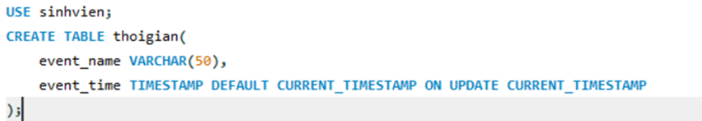
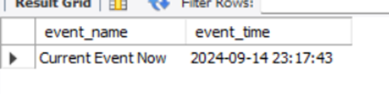
Chi tiết default value và on update

Slide 23
02
Tạo bảng cơ sở dữ liệu

Slide 24
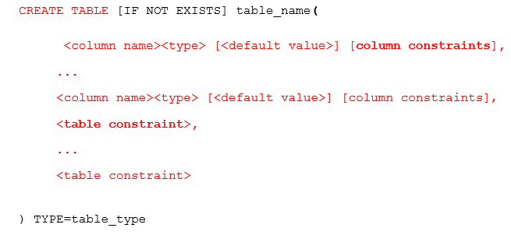
Câu lệnh “Create table”
MySQL hỗ trợ tùy chọn IF NOT EXISTS để tránh lỗi tạo bảng đã tồn tại trong CSDL
MySQL cho phép gán giá trị ngầm định cho một cột. Nếu giá trị của cột đó không được xác định khi thêm dữ liệu vào bảng, giá trị cột sẽ được gán giá trị value. Giá trị ngầm định của một cột là NULL.
Xác định kiểu của bảng dữ liệu khi lưu trữ (chú ý thuộc tính này là đặc điểm riêng của MySQL).
Notes:
Đoạn table_type: Sẽ được trình bày chi tiết sau đây

Slide 25
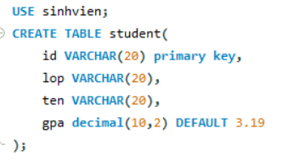
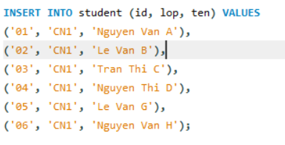
Chi tiết <default value>
Tạo 1 table sinhvien
Nhập vào dữ liệu như sau

Slide 26
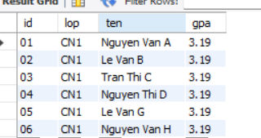
Chi tiết <default value>
Kết quả
Cột gpa tự động được nhập 3.19 mặc dù không được cấp giá trị

Slide 27
Chi tiết Table_type
Nếu table_type không được xác định, MySQL sẽ sử dụng kiểu bảng ngầm định.
MySQL hỗ trợ các kiểu bảng lưu trữ khác nhau, cho phép tối ưu CSDL theo mục đích sử dụng. Một số kiểu bảng trong MySQL như MyISAM, InnoDB, BerkeleyDB (BDB), MERGE, HEAP…

Slide 28
2 table_type phổ biến
MyISAM
InnoDB
Các bảng MyISAM làm việc rất nhanh, nhưng không hỗ trợ giao dịch. Thường được sử dụng trong các ứng dụng Web, là kiểu bảng ngầm định trong các phiên bản MySQL trước 5.5
Các bảng InnoDB hỗ trợ giao dịch an toàn, hỗ trợ khóa ngoài. InnoDB là kiểu lưu trữ ngầm định từ phiên bản MySQL 5.5.

Slide 29
Định nghĩa tập các cột
Các cột được liệt kê với các thuộc tính
Data type
Default_value
Constraints
Notes:
Đề cập rằng constraints là cho nhóm 2, data type, default value đã được mình giải quyết xong

Slide 30

Thenks!

